Slide 1
HTML

Slide 2
Les Formulaires
Définition d'un formulaire:
<form>
<input />
<select></select>
<textarea></textarea>
</form>

Slide 3
Les Formulaires : éléments input
Définir une zone de saisie:
<input type="text" name="dutexte" id="dutexte" />

Slide 4
Les Formulaires : éléments input
Définir une zone de saisie d'un entier:
<input type="number" name="val" id="val" min="-10" max="25" />

Slide 5

Les Formulaires : éléments input
Définir une zone de saisie d'email:
<input type="email" name="courriel" id="courriel" />

Slide 6

Les Formulaires : éléments input
Définir une zone de saisie d'adresse de site:
<input type="url" name="lienHttp" id="lienHttp" />

Slide 7

Les Formulaires : éléments input
Définir une zone de saisie de mot de passe:
<input type="password" name="pwd" id="pwd"/>

Slide 8
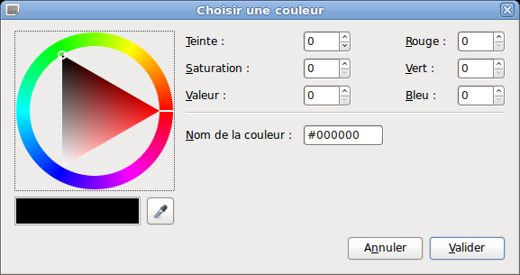
Les Formulaires : éléments input
Définir un bouton de choix de couleur:
<input type="color" name="codeCouleur" id="codeCouleur"/>

Slide 9

Les Formulaires : éléments input
Définir un bouton :
<input type="button" name="boutonTest" id="boutonTest" value="mon bouton"/>

Slide 10
Les Formulaires : éléments input
Définir une case à cocher:
<input type="checkbox" name="coche1" id="coche1" value="fr" checked="checked"/>

Slide 11
Les Formulaires : éléments input
Définir des radios boutons
<input type="radio" name="choix" id="choix1" value="1" checked="checked"/>
<input type="radio" name="choix" id="choix2" value="2"/>

Slide 12
Les Formulaires : éléments input
Ajouter un bouton de sélection de fichier :
<input type="file" name="fichier" id="fichier" />

Slide 13
Les Formulaires : éléments input
Ajouter un champs caché:
<input type="hidden" name="cachecache" id="cachecache" value="une valeur"/>

Slide 14

Les Formulaires : éléments input
Réinitialiser le formulaire :
<input type="reset" value="annuler" />

Slide 15
Les Formulaires : éléments input
Ajouter un bouton d'envois des données
<input type="submit" value="envoyer" />
<input type="image" src="go.jpg" name="imagego" alt="go"/>

Slide 16


Les Formulaires : listes déroulantes
<select name="os" id="os">
<option value="choix">Choisissez un OS</option>
<option value="win">windows</option>
<option value="mac">mac os</option>
<option value="lin">linux</option>
</select>

Slide 17
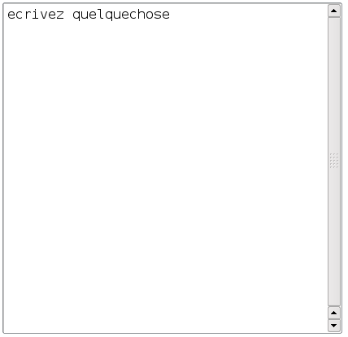
Les Formulaires : zone de saisie
<textarea cols="40" rows="20" name="saisie" id="saisie">
ecrivez quelquechose
</textarea>

Slide 18
Attributs spéciaux
Il est possible de définir une obligation de renseignement de champs avec l'attribut suivant:
required="required"
Il est possible de présélectionnez un champs dans une liste en lui ajoutant l'attribut :
selected="selected"
Il est possible de rendre un champs non modifiable par l'utilisateur, en lui ajoutant l'attribut :
readonly="readonly"
Il est possible de renseigner un texte indicatif dans un champ, en lui ajoutant l'attribut :
placeholder="Texte à afficher dans le champ"

Slide 19
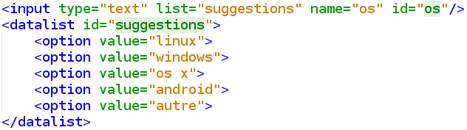
Attributs spéciaux
Sur une zone de saisie, on peut proposer une autocomplétion prédéfinie avec l'attribut :
list="nomduneliste"

Slide 20
Les Formulaires : labels
La balise LABEL permet d'associer une zone de texte avec un champ.
<label for="nom" id="label-nom">Donnez votre nom </label>
<input type="text" name="nom" id="nom" />

Slide 21
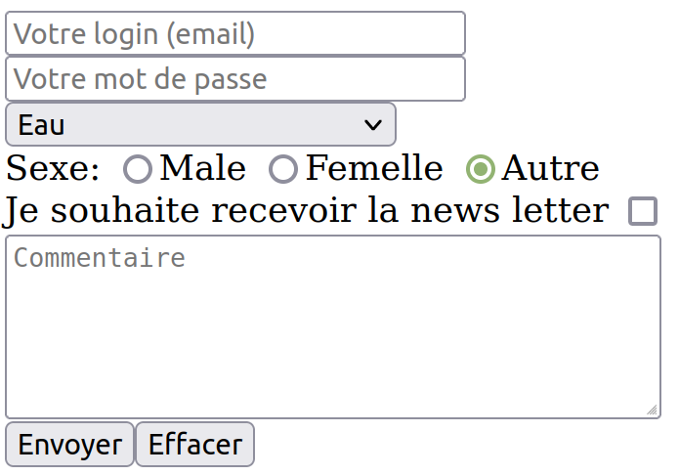
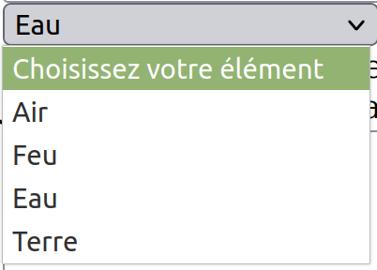
Mise en œuvre
Codez une page html permettant d'avoir le rendu suivant:
Obligatoire
Obligatoire
Sélection par
défaut
Sélection par défaut

Slide 22
Les fieldsets
L'élément HTML <fieldset> est utilisé pour regrouper plusieurs contrôles interactifs ainsi que des étiquettes (<label>) dans un formulaire web.
syntaxe :
<fieldset>
  <legend>description du regroupement </legend>
  ...
</fieldset>

Slide 23

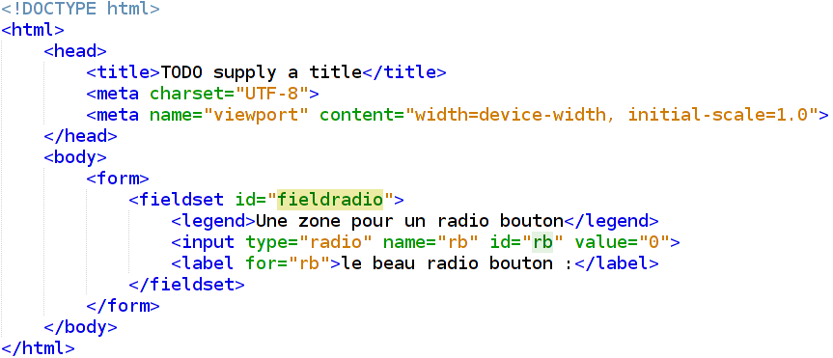
Les fieldsets
Exemple :

Slide 24
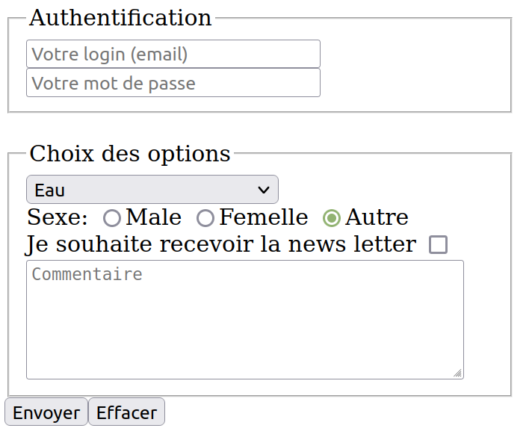
Mise en œuvre
Modifiez votre code afin d'avoir le rendu suivant:

Slide 25
Conclusion
Sites de référence :
http://www.w3schools.com/html/html_forms.asp
https://developer.mozilla.org/fr/docs/Web/HTML/Element/form
http://www.w3schools.com/tags/tag_fieldset.asp
https://developer.mozilla.org/fr/docs/Web/HTML/Element/fieldset
http://www.w3schools.com/html/html_iframe.asp
https://developer.mozilla.org/fr/docs/Web/HTML/Element/iframe
https://www.w3schools.com/html/html_images_imagemap.asp
https://developer.mozilla.org/fr/docs/Web/HTML/Element/map

